Slide 1

社会工作基本理论与实务
第１章 社会工作的基本脉络
社会工作的内涵

Slide 2
本节课程的内容概要
社会工作的基本定义
社会工作的基本要素
社会工作的主要功能

Slide 3


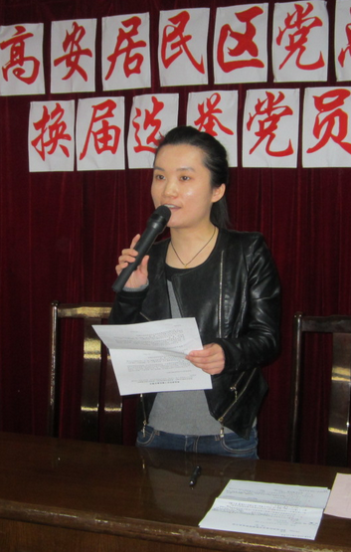
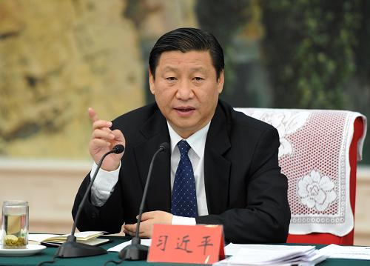

你认为以下谁的工作算“社会工作”？

Slide 4
形形色色的“社会工作”定义
一切公益工作都是社工 一切负责民生的政府工作都是社工
在社会上工作就是社工 社工=居委（村委）工作 社工教育也是广义社会工作

Slide 5
案例分析：不同的工作者
如何解决同样的问题？
朱某生活在普通家庭，中专毕业后在父亲朋友公司帮忙，之后一直无业，花掉不少时间金钱。
由于长时间不写字，朱某在填培训表时许多字都不会，或者写错别字。他对自己也很自卑，认为长辈们对自己评价不好，这辈子也就这样了。他很内向，只与网吧的朋友熟悉，沟通能力差，有深造的愿望（如再读个文凭），但英文差又没有足够学习动力；想工作，又要求高工资；最终只是安于现状。
朱某父亲在职，母亲已退休，家庭经济一般；父母常去打麻将，对他很放任。有时虽觉得他有问题，却又不知道该怎么办。

Slide 6
案例分析：不同的工作者
如何解决同样的问题？
政府官员：
——训诫，并责令政府部门给予物质和精神帮助
柏阿姨：
——训诫，利用自己的社会影响力呼吁帮助
理发师：
——让他做自己的学徒，学一门手艺
居委干部：
——利用社区资源开展帮助工作
社工老师：
——转介给自己在相关领域担任社工的学生。

Slide 7
1.1 社会工作的内涵
1.1.1标准的社会工作定义
：受过社工专业训练的社会工作者
：遵循助人自助的理念
：运用个案工作、小组工作、社区工作、行政管理、社会政策等专业方法；
：帮助机构和他人
：发挥自身潜能、协调社会关系、解决和预防社会问题、促进社会公正

Slide 8
1.1社会工作的内涵
1.1.2社会工作的要素
：受过社工专业训练的社会工作者
：遵循助人自助的理念
：运用个案工作、小组工作、社区工作、行政管理、社会政策等专业方法；
：帮助机构和他人
：发挥自身潜能、协调社会关系、解决和预防社会问题、促进社会公正
服务提供者 （含机构）；
价值伦理 ，注重平等 、尊严；
工作手段
服务对象 ，主要是弱势人群，但不局限；
目标
，即舒缓社会问题+预防和削弱
社会问题的原因+提升社会功能。

Slide 9

作业：请根据社会工作的定义和要素，结合前面提到的五种职业 ，谈一谈你对“社会工作”这一职业的认识。
：受过社工专业训练的社会工作者
：遵循助人自助的理念
：运用个案工作、小组工作、社区工作、行政管理、社会政策等专业方法；
：帮助机构和他人
：发挥自身潜能、协调社会关系、解决和预防社会问题、促进社会公正
服务提供者 （含机构）；
价值伦理 ，注重平等 、尊严；
工作手段
服务对象 ，主要是弱势人群，但不局限；
目标
，即舒缓社会问题+预防和削弱
社会问题的原因+提升社会功能。

Slide 10

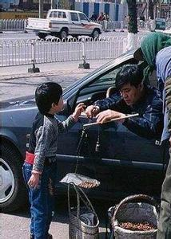

讨论：你们认为社工能给人带来哪些帮助？

Slide 11

1.1社会工作 的内涵
1.1.3 社会工作的功能（目标的具体化）
1. 能力提升 责任意识激发 物质性帮助
2. 推进公正 促进文明 分配资源
3. 强化服务提供者（社工人员）的综合素质

Slide 12
小结：社会工作的内涵
社会工作定义：主体、理念、方法、客体、目的
要素：专业社工、价值伦理、个案等手段、服务困难者、微观/宏观目标
功能：微观显功能、宏观显功能、潜功能
作业：根据涉及公益 服务的不同职业，谈一谈你对社会工作这一职业的理解

